Slide 1
金属的化学性质

Slide 2
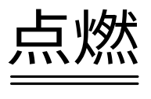

回顾旧知
回顾之前学习的一些有关金属的化学反应
2Mg + O₂ 2MgO
↑
Zn + H₂SO₄ ZnSO₄+H₂
3Fe + 2O₂ Fe₃O₄
Fe + CuSO₄ FeSO₄+Cu
4Al + 3O₂ 2Al₂O₃
2Cu + O₂ 2CuO

Slide 3
金属与氧气的反应
ONE
1
3Fe + 2O₂ Fe₃O₄

Slide 4
1
金属与氧气的反应
可以阻止铝进一步被氧化，因此铝具有很好抗腐蚀性能。可以将铝粉制成“银粉漆”涂在暖气片等钢制品表面防锈
反应条件 | 金属 | 现象 | 化学反应方程式
 | 镁Mg
 | 铝Al
 | 铁Fe
 | 铜Cu
 | 金
镁可以用于制照明弹和烟花
2Mg + O₂ 2MgO
思考：
影响金属与氧气反应的难易程度/剧烈程度的因素：
常温下：镁在空气中表面逐渐变暗
常温下就能反应
点燃时：在空气中点燃发出耀眼白光，放出大量热，生成白色固体
2Mg + O₂ 2MgO
1.氧气的浓度：氧气浓度越大，反应越剧烈
4Al + 3O₂ 2Al₂O₃
常温下：铝在空气中表面会逐渐变暗，生成一层致密的氧化膜
2.金属与氧气的接触面积：金属与氧气的接触面积越大，反应越剧烈
4Al + 3O₂ 2Al₂O₃
点燃时：剧烈燃烧，发出白光，放出大量热，生成白色固体
3.金属活泼性：金属越活泼，越容易与氧气发生反应，反应越剧烈（相同条件下，与氧气反应条件越简单，金属越活泼）
4Fe+ 3O₂ + 2xH₂O 2Fe₂O₃ ·xH2O
点燃或加热时反应
常温下：在潮湿的空气中易生锈，表面生成红色固体
3Fe + 2O₂ Fe3O₄
点燃时：在氧气中点燃剧烈燃烧，火星四射，放出热量，生成黑色固体
结论：
2Cu+ O₂+H₂O+CO₂ Cu₂(OH)₂CO₃
常温下：在潮湿的空气中表面会生成绿色的物质（铜绿）
1.大多数金属都能与氧气反应，但反应的难易程度与剧烈程度不同
加热时：在空气中加热，表面会生成黑色物质
2Cu + O₂ 2CuO
高温不反应
2.金属活泼性：镁、铝比较活泼，铁、铜次之、金最不活泼
（Mg、Al > Fe > Cu > Au）
在空气中高温也不会变色（真金不怕火炼）
不反应

Slide 5
1
金属与氧气的反应
D
例题1：下列有关金属与氧气反应的说法正确的是（ ）
A.铁丝在氧气中剧烈燃烧，火星四射，生成三氧化二铁
B.金属与氧气的反应必须加热或点燃
C.铝的抗腐蚀性好是因为铝的化学性质稳定
D.“真金不怕火炼”说明即使在高温下金也不和氧气反应
四氧化三铁
大多数金属都能与氧气反应，反应条件可以是常温、加热、高温
铝表面生成一层致密的氧化膜，阻止铝进一步被氧化，因此不能用钢丝球经常刷洗铝制品

Slide 6
金属与酸的反应
two
2
↑
Zn + H₂SO₄ ZnSO₄+H₂

Slide 7
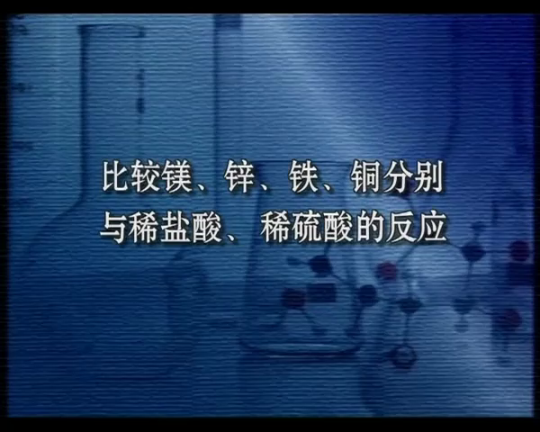
2
金属与酸的反应
H⁺ + 酸根离子
HCl H₂SO₄ H₂CO₃ HNO₃等
↑
Zn + H₂SO₄ ZnSO₄+H₂
实验室制氢气的反应原理
镁
锌
+稀盐酸/稀硫酸
铁
铜

Slide 8
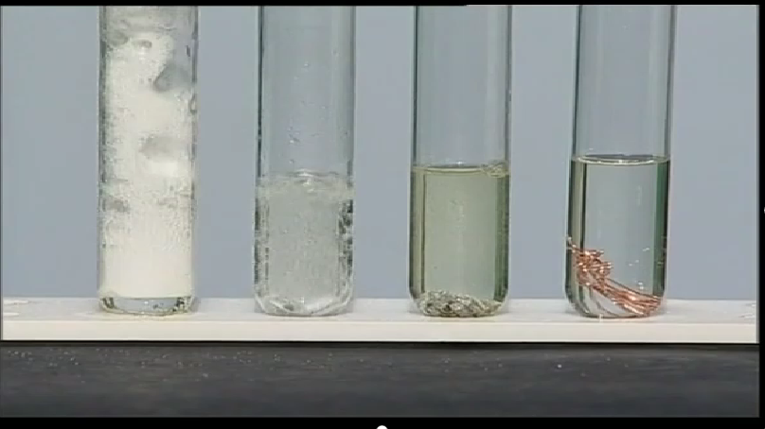
2
金属与酸的反应(盐酸HCl、硫酸H₂SO₄)
金属 | 现象 | 化学反应方程式
镁
锌
铁
铜
反应剧烈，有大量气泡产生，溶液仍为无色，
Mg + 2HCl MgCl₂+H₂
思考：
影响金属与酸反应的剧烈程度的因素：
↑
生成的气体能够燃烧，并产生淡蓝色火焰
反应较剧烈，有较多气泡产生，溶液仍为无色，
Zn + 2HCl ZnCl₂+H₂
↑
1.酸的种类和浓度：种类不同反应速率不同，浓度越大，反应速率越快
生成的气体能够燃烧，并产生淡蓝色火焰
2.金属与酸的接触面积：接触面积越大，反应速率越大
反应缓慢，有气泡产生，溶液由无色逐渐变为浅绿色，
Fe + 2HCl FeCl₂+H₂
↑
生成的气体能够燃烧，并产生淡蓝色火焰
3.金属的活泼性：金属越活泼，反应速率越快（相同条件下，金属与酸反应速率越快，金属越活泼）
无明显现象
不反应
结论：
1.镁、锌、铁都能与盐酸和稀硫酸反应生成氢气，且反应速率：镁 > 锌 > 铁。铜不与盐酸和稀硫酸反应
2. 金属活泼性：镁 > 锌 > 铁 > 铜
镁 锌 铁 铜

Slide 9
2
金属与酸的反应(盐酸HCl、硫酸H₂SO₄)
金属 | 现象 | 化学反应方程式
镁
锌
铁
铜
反应剧烈，有大量气泡产生，溶液仍为无色，
Mg + H₂SO₄ MgSO₄+H₂
↑
生成的气体能够燃烧，并产生淡蓝色火焰
反应较剧烈，有较多气泡产生，溶液仍为无色，
Zn + H₂SO₄ ZnSO₄+H₂
↑
生成的气体能够燃烧，并产生淡蓝色火焰
反应缓慢，有气泡产生，溶液由无色逐渐变为浅绿色，
Fe + H₂SO₄ FeSO₄+H₂
↑
生成的气体能够燃烧，并产生淡蓝色火焰
无明显现象
不反应
镁 锌 铁 铜

Slide 10
3
置换反应
Mg + 2HCl MgCl₂+H₂
定义：由一种单质与一种化合物反应，生成另一种单质和另一种化合物的反应
↑
Zn + 2HCl ZnCl₂+H₂
↑
Fe + 2HCl FeCl₂+H₂
A +BC = B + AC
↑
Mg + H₂SO₄ MgSO₄+ H₂
↑
注意：
1.有单质和化合物参加的反应不一定是置换反应
2.由单质和化合物生成的也不一定是置换反应
3.置换反应中一定有元素化合价的改变
Zn + H₂SO₄ ZnSO₄+ H₂
↑
Fe + H₂SO₄ FeSO₄+ H₂
↑

Slide 11
4
金属活动性顺序
K Ca Na Mg Al Zn Fe Sn Pb (H) Cu Hg Ag Pt Au
钾 钙 钠 镁 铝 锌 铁 锡 铅 （H） 铜 汞 银 铂 金
金属活动性顺序由强到弱
活泼金属（H前金属）：能与盐酸/稀硫酸发生置换反应，生成H₂
金属
不活泼金属（H后金属）：不能与盐酸/稀硫酸发生置换反应，生成H₂

Slide 12
金属与盐溶液的反应
three
3
Fe + CuSO₄ FeSO₄+Cu

Slide 13
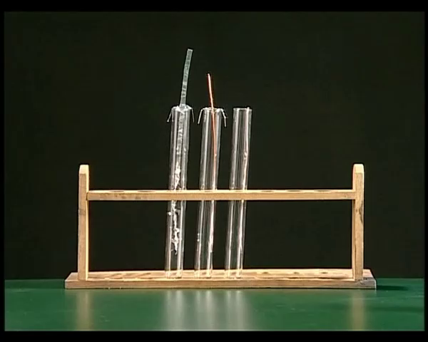
5
金属与盐溶液的反应
目的是除去金属表面的氧化膜或其他杂质
探究铝和硫酸铜、铜和硝酸银、铜和硫酸铝的反应
探究实验：在下列金属化合物溶液中分别插入打磨光亮的金属丝

Slide 14
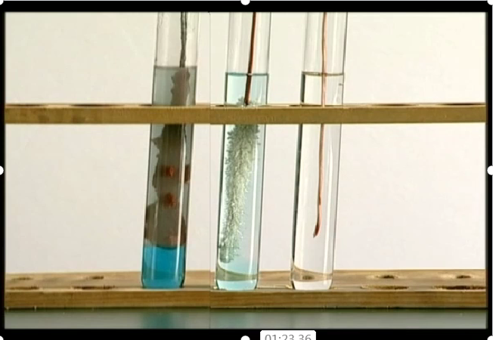
5
金属与盐溶液的反应
目的是除去金属表面的氧化膜或其他杂质
探究铝和硫酸铜、铜和硝酸银、铜和硫酸铝的反应
探究实验：在下列金属化合物溶液中分别插入打磨光亮的金属丝
实验 | 铝+硫酸铜溶液 | 铜+硝酸银溶液 | 铜+硫酸铝溶液
现象
化学反应方程式
金属活泼性
结 论
铝丝表面有红色物质生成，溶液逐渐由蓝色变为无色
铜丝表面有银白色物质生成，溶液逐渐由无色变为蓝色
无明显现象
2Al+3CuSO₄ = Al₂(SO₄)₃+Cu
Cu+2AgNO₃ = Cu(NO₃)₂+2Ag
不反应
铝 > 铜
铜 > 银
铜 < 铝
活动性强的金属能够把活动性弱的金属从其化合物的溶液中置换出来

Slide 15
5
金属与盐溶液的反应
K Ca Na Mg Al Zn Fe Sn Pb (H) Cu Hg Ag Pt Au
钾 钙 钠 镁 铝 锌 铁 锡 铅 （H） 铜 汞 银 铂 金
金属活动性顺序由强到弱
活动性强的金属能够把活动性弱的金属从其化合物的溶液中置换出来
注意：
1.金属与金属化合物的反应，金属化合物必须溶于水，否则不反应
（例：AgCl不溶于水）
2.发生置换反应的金属化合物溶液中，除铁的化合物溶液呈浅绿色，
铜的化合物溶液呈蓝色外，其余大多为无色
3.金属K、Ca、Na因为太活泼，很容易与水反应，故不能置换出溶液中的金属

Slide 16
K Ca Na Mg Al Zn Fe Sn Pb (H) Cu Hg Ag Pt Au
钾 钙 钠 镁 铝 锌 铁 锡 铅 （H） 铜 汞 银 铂 金
金属活动性顺序由强到弱
通过金属化学性质的学习，怎样验证金属活泼性？
1.与氧气反应
2.与酸反应
3.与金属盐溶液的反应

Slide 17
金属活动性顺序的应用
指金属原子在溶液中失去电子的能力
K Ca Na Mg Al Zn Fe Sn Pb (H) Cu Hg Ag Pt Au
钾 钙 钠 镁 铝 锌 铁 锡 铅 （H） 铜 汞 银 铂 金
金属活动性顺序由强到弱
1.比较金属活动性强弱：金属位置越靠前，金属活动性越强
2.判断金属能否置换出盐酸、稀硫酸中的氢：位于氢前面的金属能置换出盐酸、稀硫酸中的氢
3.判断金属能否与金属化合物溶液发生置换反应：位于前面的金属能够把位于后面的金属从它们化合物的溶液里置换出来（以强换弱）

Slide 18
练习：
1.判断下列化学方程式书写是否正确
(1) Cu + AgNO₃ = Ag + CuNO₃
(2) Al + CuSO₄ = Cu + AlSO₄
(3) 2Fe + 6HCl = 2FeCl₃ + 3H₂ ↑
(4) Cu + H₂SO₄ = CuSO₄ + H₂↑
(5) Cu + FeSO₄ = CuSO₄ + Fe
(6) Cu + AgCl = Ag + CuCl₂

Slide 19
练习：
2.判断下列说法是否正确
(1) 在金属活动性顺序中，排在氢前面的金属能够置换出盐酸和稀硫酸中的氢气
(2) 活泼金属与稀硫酸反应放出氢气，故反应后溶液的质量会减小
(3) 置换反应一定生成单质和化合物，则有单质和化合物生成的反应一定是置换反应
(4) 在金属活动顺序中，只有排在氢前面的金属能把排在后面的金属从它化合物中置换出来

Slide 20
课后作业：
针对于Mg Al Zn Fe分别与HCl反应
1.等质量a g的上述四种金属分别与过量的盐酸反应，分别产生氢气质量比较： 。
2.等质量的盐酸(含氯化氢a g)分别与过量的上述四种金属反应，分别产生氢气的质量比较： 。
3.产生等量的氢气a g，消耗上述四种金属的质量比较 。

Slide 21
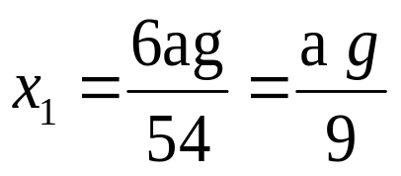
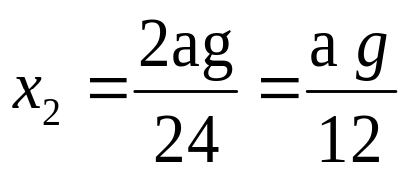
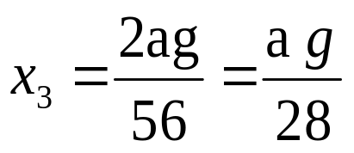
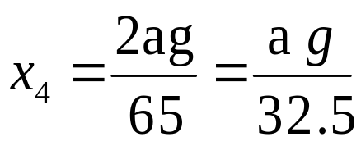
课后作业：
针对于Mg Al Zn Fe分别与HCl反应
1.等质量a g的上述四种金属分别与过量的盐酸反应，分别产生氢气质量比较： 。
2Al+ 6HCl 2AlCl₃+3H₂
Mg + 2HCl MgCl₂+H₂
↑
产生H₂的质量
1.坐标：横坐标时间（反应速率越快，用时越少）
纵坐标产生氢气的质量
2.起点（反应前氢气质量为0）、转折点（金属反应完了，反应停止）、终点（氢气的质量不变）
3.倾斜度（反应速率Mg > Al > Zn > Fe，金属活泼性越强，反应速率越快，倾斜度越大）
4.高度（酸过量的情况下，产生氢气的质量Al > Mg > Fe > Zn，对于二价金属，相对原子质量越小，产生氢气的质量越大）
↑
54
6
2
24
Al
a g
a g
Mg
Fe
Fe + 2HCl FeCl₂+H₂
Zn + 2HCl ZnCl₂+H₂
Zn
↑
↑
56
2
65
2
0
t/s
a g
a g
故：分别产生氢气质量比较：Al > Mg > Fe > Zn

Slide 22
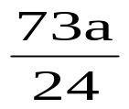
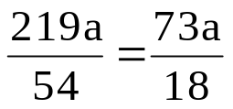
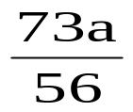
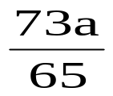
课后作业：
针对于Mg Al Zn Fe分别与HCl反应
2.分别向等质量a g的上述四种金属中逐渐滴加盐酸，比较消耗盐酸的质量： 。
2Al+ 6HCl 2AlCl₃+3H₂
Mg + 2HCl MgCl₂+H₂
↑
1.坐标：横坐标稀盐酸的质量（消耗酸的质量：Al > Mg > Fe > Zn，对于二价金属，相对原子质量越小，消耗酸的质量越多）
纵坐标产生氢气的质量
2.起点（反应前氢气质量为0）、转折点（金属反应完了，反应停止）、终点（氢气的质量不变）
3.倾斜度（不能表示反应速率）
4.高度（酸过量的情况下，产生氢气的质量Al > Mg > Fe > Zn，对于二价金属，相对原子质量越小，产生氢气的质量越大）
产生H₂的质量
↑
54
219
6
73
2
24
Al
a g
a g
Mg
Fe
Fe + 2HCl FeCl₂+H₂
Zn + 2HCl ZnCl₂+H₂
Zn
↑
↑
56
73
2
65
73
2
0
稀盐酸的质量
a g
a g
故：消耗盐酸的质量：Al > Mg > Fe > Zn

Slide 23
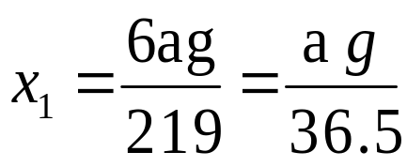
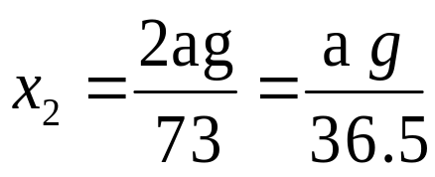
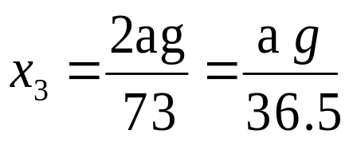

课后作业：
针对于Mg Al Zn Fe分别与HCl反应
3.等质量的盐酸(含氯化氢a g)分别与过量的上述四种金属反应，分别产生氢气的质量比较： 。
1.坐标：横坐标时间（反应速率越快，用时越少）
纵坐标产生氢气的质量
2.起点（反应前氢气质量为0）、转折点（金属反应完了，反应停止）、终点（氢气的质量不变）
3.倾斜度（反应速率Mg > Al > Zn > Fe，金属活泼性越强，反应速率越快，倾斜度越大）
4.高度（由于酸的质量相等，金属过量，故产生氢气的质量相等）
2Al+ 6HCl 2AlCl₃+3H₂
Mg + 2HCl MgCl₂+H₂
↑
↑
产生H₂的质量
219
6
73
2
a g
a g
Mg
Al
Zn
Fe
Fe + 2HCl FeCl₂+H₂
Zn + 2HCl ZnCl₂+H₂
↑
↑
73
2
73
2
0
t/s
a g
a g
故：足量金属加入等量的酸中，产生H₂的质量相等（酸中的H全部给了）

Slide 24
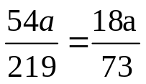
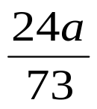
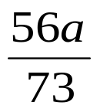
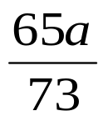
课后作业：
针对于Mg Al Zn Fe分别与HCl反应
4.分别等质量的盐酸(含氯化氢a g)中逐渐加入上述四种金属反应，比较消耗金属的质量： 。
2Al+ 6HCl 2AlCl₃+3H₂
Mg + 2HCl MgCl₂+H₂
↑
↑
产生H₂的质量
1.坐标：横坐标金属的质量（消耗金属质量：Al < Mg < Fe < Zn，对于二价金属，相对原子质量越小，消耗金属的质量越少）
纵坐标产生氢气的质量
2.起点（反应前氢气质量为0）、转折点（金属反应完了，反应停止）、终点（氢气的质量不变）
3.倾斜度（不能表示反应速率）
4.高度（由于酸的质量相等，金属过量，故产生氢气的质量相等）
54
219
6
24
73
2
a g
a g
Al
Mg
Fe
Zn
Fe + 2HCl FeCl₂+H₂
Zn + 2HCl ZnCl₂+H₂
↑
↑
56
73
2
65
73
2
0
金属的质量/g
a g
a g
故：消耗金属的质量：Al <Mg < Fe < Zn

Slide 25
课后作业：
针对于Mg Al Zn Fe分别与HCl反应
5.产生等量的氢气a g，消耗上述四种金属的质量比较 。
产生H₂的质量
故：消耗金属的质量：Al <Mg < Fe < Zn
总结：
1.等量金属过量酸时，对于二价金属相对原子质量越小，
消耗酸的质量越多，产生氢气的质量越多
2.等量酸过量金属时，产生的氢气质量相等，
对于二价金属相对原子质量越小，消耗金属的质量越少
3.只有当横坐标为时间时，倾斜度才能表示反应速率，才能比较金属活泼性
Al
Mg
Fe
Zn
0
金属的质量/g

